Slide 1

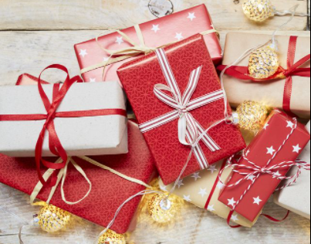
το δώρο /τα δώρα

Slide 2
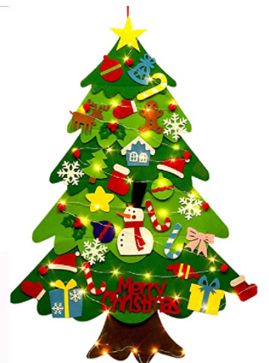
δέντρο

Slide 3
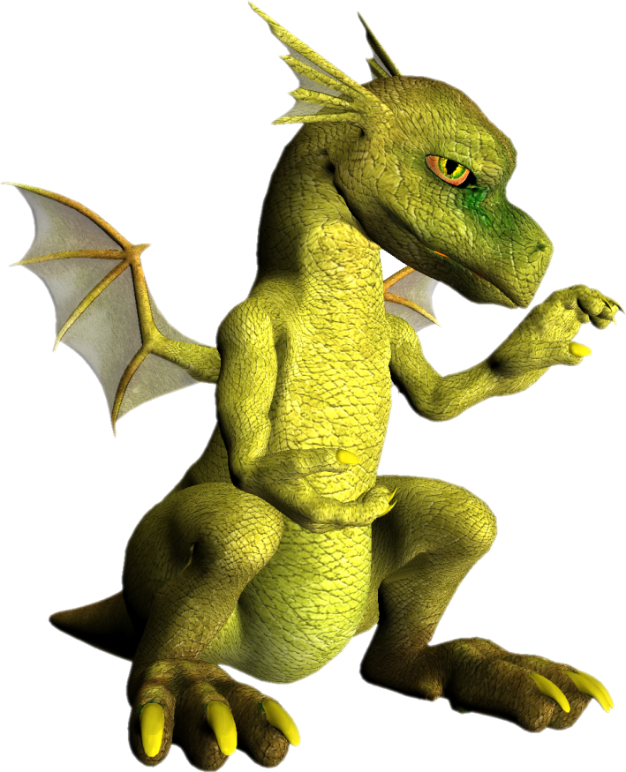
ο δράκος

Slide 4
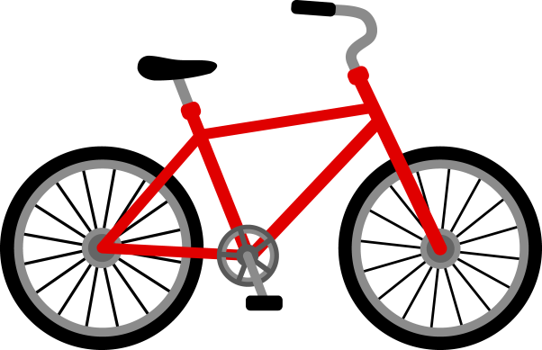
το ποδήλατο

Slide 5

δέκα

Slide 6
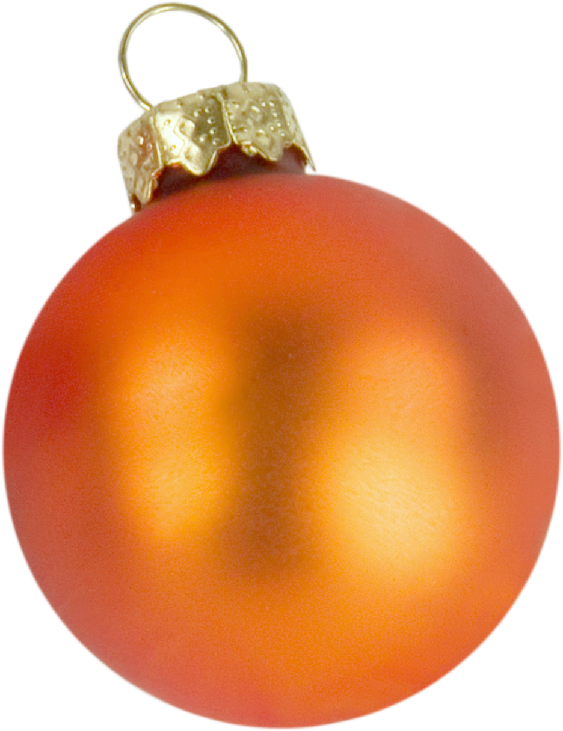
το στολίδι

Slide 7
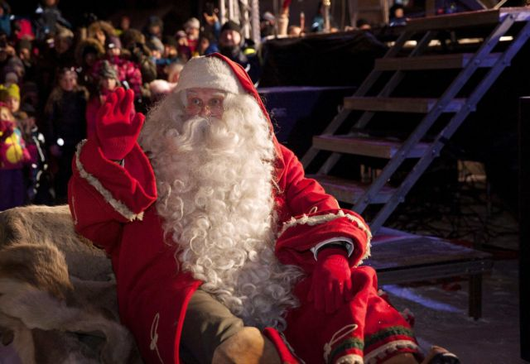
Ο Άγιος Βασίλης

Slide 8
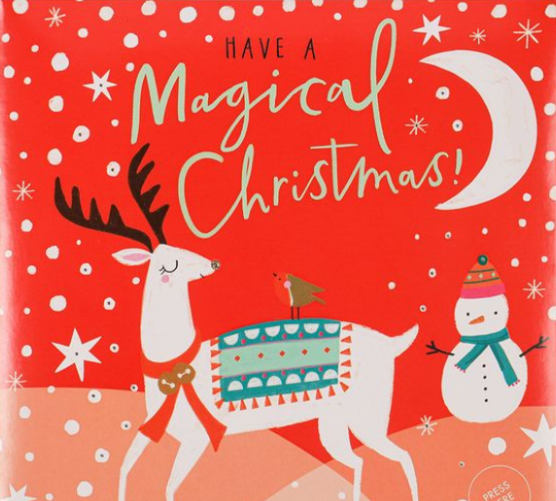
η κάρτα

Slide 9
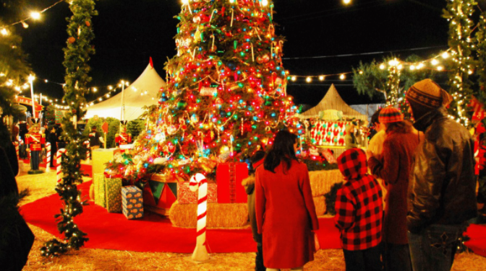
η γιορτή

